Slide 1
Skade- och sjukstatistik
Central samverkan och skyddskommitté
11 februari 2019

Slide 2
Källa: KIA

Slide 3
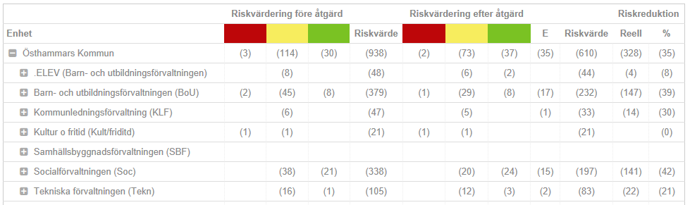
Riskreducering 2019
(olyckor, tillbud etc, + skyddsronder + årlig uppföljning )
Källa: KIA
Notes:
Inte obligatoriskt att ange riskvärde

Slide 4
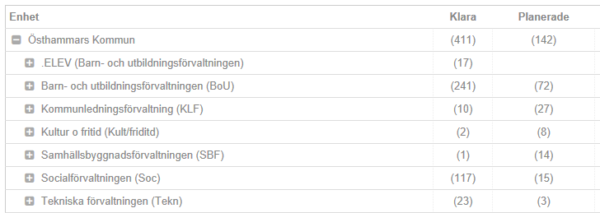
Åtgärder 2019
(olyckor, tillbud etc, + skyddsronder + årlig uppföljning)
Källa: KIA
Notes:
Planerade = i det här fallet också försenade
Riskhantering per riskhanteringstyp
Period: 2019-01-01 - 2019-12-31
Arbetsmiljörevision 46
Brandskyddsrond 1
Riskanalys 9
Skyddsrond 60
Totalt 116
53 genomförda, 63 planerade (försenade)

Slide 5
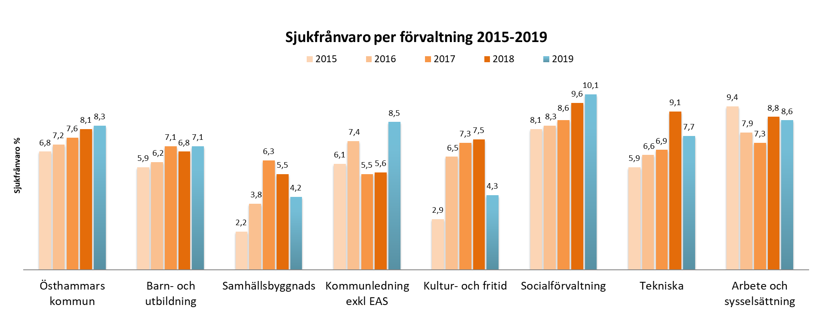
Källa: HR+ och Personec P
Notes:
Kommunen har bytt personalsystem under året vilket har försvårat beräkningen av sjukfrånvaro. Statistiken kan därför fela med uppskattningsvis en eller ett par tiondels procentenheter.
Kostnad: ca 30 milj exkl vikarier

Slide 6
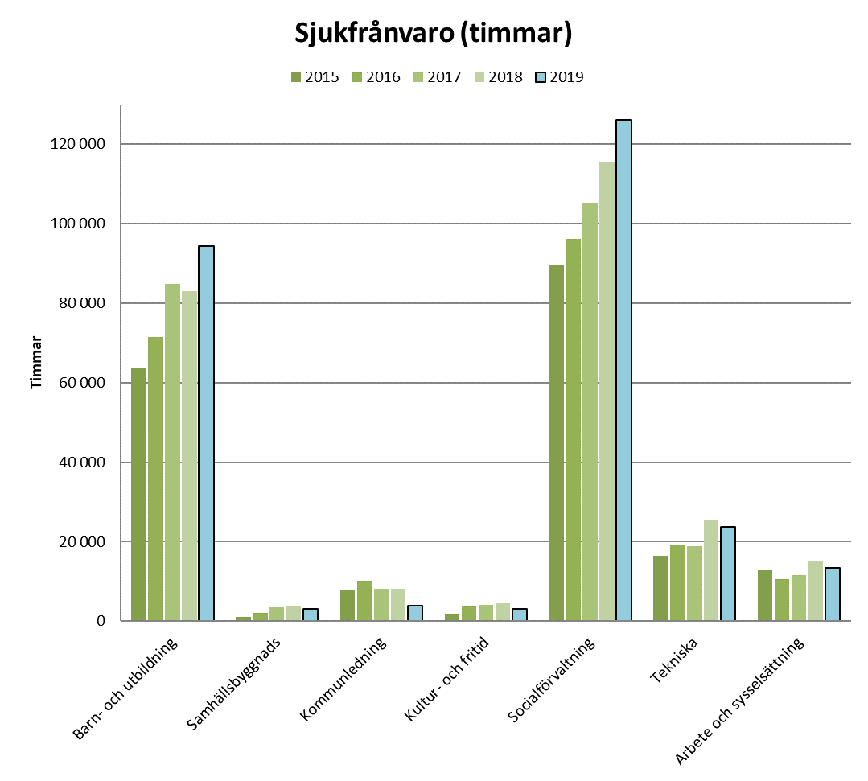
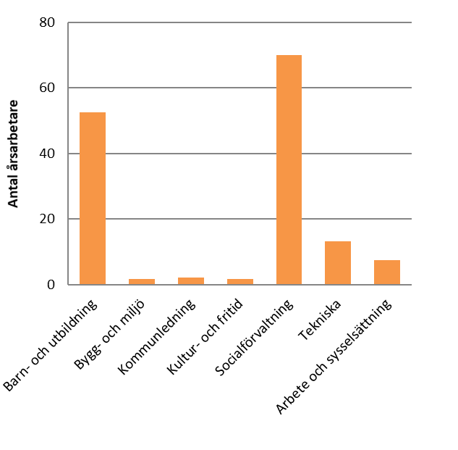
Källa: HR+ och Personec P
Notes:
Årsarbetare = 1800 timmar

Slide 7
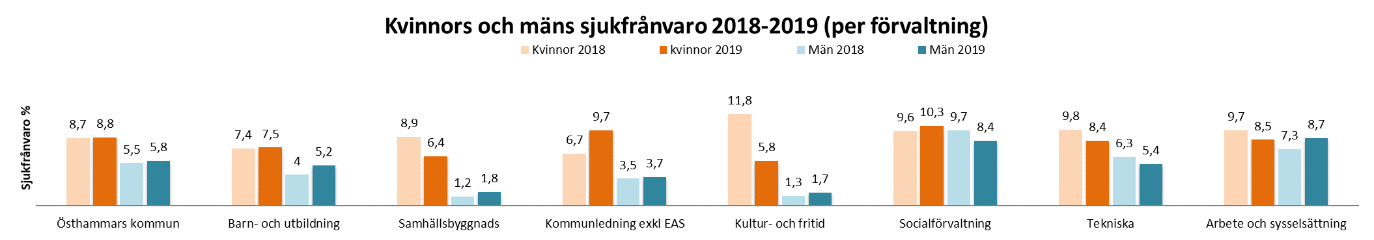
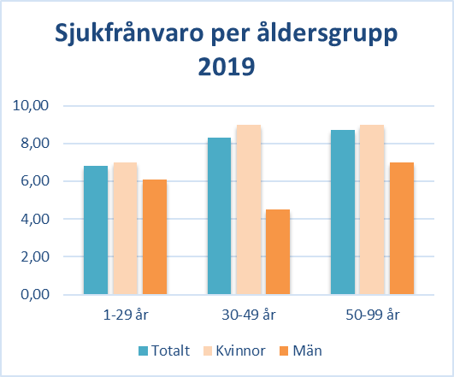
Källa: HR+ och Personec P

Slide 8
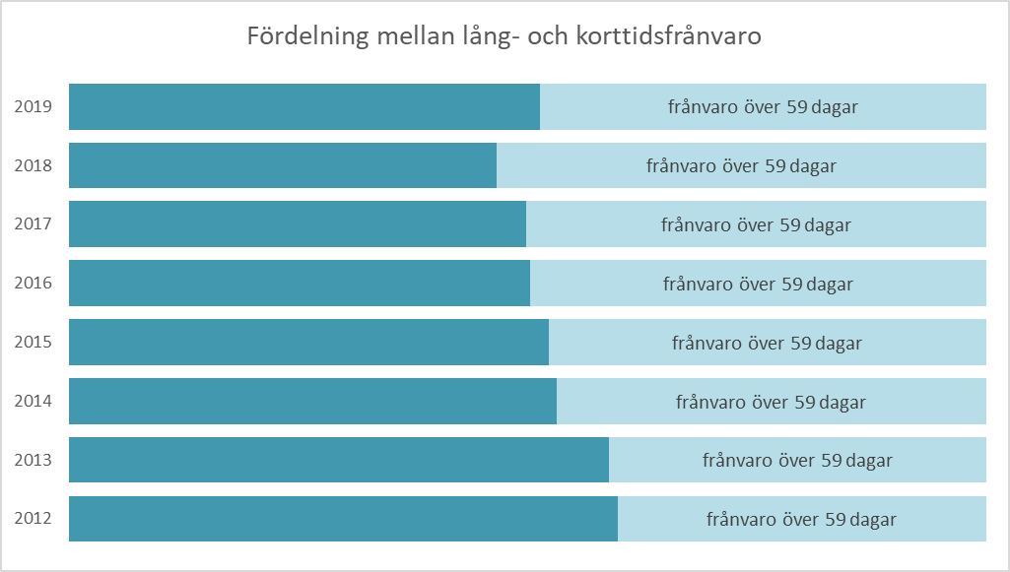
Källa: HR+ och Personec P
Notes:
Fler som blir långtidssjuka
Och/eller
Långtidssjuka är sjuka längre tid

Slide 9
Källa: Adato
Varför sjuk?
Rehaborsak (nya ärenden under 2019)
Långtidsfrånvaro | 52
Upprepad korttidsfrånvaro | 40
Egen begäran | 3
Annan orsak | 5
Rehabärenden per sjukdomstyp
Infektion/Förkylning (korttid) | 15
Psykisk ohälsa | 42
Rörelseorganen | 11
5 eller färre ärenden:
Belastningssjukdomar
Drogrelaterat
Frakturer
Gynekologiska sjukdomar
Hjärt/kärlsjukdomar
Kronisk sjukdom
Mag-/och tarmsjukdomar
Tumörsjukdomar
Sjukdomens orsak (nya ärenden under 2019)
Fysiska arbetsförhållanden | 4
Inte arbetsrelaterad | 77
Psykiska arbetsförhållande | 18
Sociala förhållanden på arbetet | 1
Notes:
Chefer klassificerar varje rehabärende i början av processen.

